Slide 1
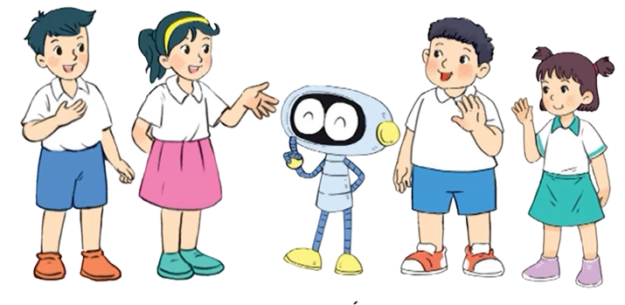
TOÁN 4

Slide 2
TRƯỜNG TIỂU HỌC QUANG TRUNG
Sách kết nối tri thức với cuộc sống – Lớp 4
Năm học 2024-2025

TOÁN
THỰC HÀNH VÀ TRẢI NGHIỆM ƯỚC LƯỢNG TRONG TÍNH TOÁN
(tiết 3)
Giáo viên: Dương Thị Quyên
S/Trang 27

Slide 3
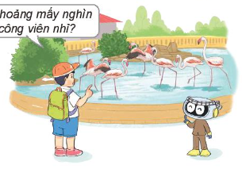
Cả ngày hôm qua có khoảng mấy nghìn lượt khách tham quan công viên nhỉ?
Trong một ngày Chủ nhật, Rô-bốt cùng các bạn tham quan công viên.

Slide 4
Cả ngày hôm qua có khoảng mấy nghìn lượt khách tham quan công viên nhỉ?
Vừa đến cổng, hướng dẫn viên cho biết trong ngày hôm qua, buổi sáng và buổi chiều lần lượt có 5 978 và 2 967 lượt khách tham quan.
Rô-bốt ước lượng như sau:
Làm tròn 5 978 thành 6 000; làm tròn 2 967 thành 3 000. Vậy cả ngày hôm qua có khoảng 9 000 lượt khách tham quan công viên.

Slide 5
Cả ngày hôm qua có khoảng mấy nghìn lượt khách tham quan công viên nhỉ?
Rô-bốt ước lượng như sau:
Làm tròn 5 978 thành 6 000; làm tròn 2 967 thành 3 000. Vậy cả ngày hôm qua có khoảng 9 000 lượt khách tham quan công viên.
Em hãy ước lượng kết quả mỗi phép tính theo mỗi yêu cầu sau:
Khoảng mấy nghìn? 7 960 + 1 980; 5 985 – 3 897 | Khoảng mấy chục nghìn? 19 870 + 30 480; 50 217 – 21 052

Slide 6
Khoảng mấy nghìn?
7 960 + 1 980
Làm tròn 7 960 thành 8 000; làm tròn 1 980 thành 2 000.
Vậy 7 960 + 1 980 bằng khoảng 10 000.
5 985 – 3 897
Làm tròn 5 985 thành 6 000; làm tròn 3 897 thành 4 000.
Vậy 5 985 – 3 897 bằng khoảng 2 000.

Slide 7
Khoảng mấy chục nghìn?
19 870 + 30 480
Làm tròn 19 870 thành 20 000; làm tròn 30 480 thành 30 000.
Vậy 19 870 + 30 480 bằng khoảng 50 000.
50 217 – 21 052
Làm tròn 50 217 thành 50 000; làm tròn 21 052 thành 20 000.
Vậy 50 217 – 21 052 bằng khoảng 30 000.

Slide 8
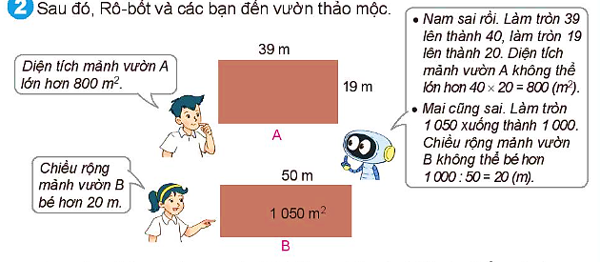
2. Sau đó, Rô-bốt và các bạn đến vườn thảo mộc.

Slide 9
2. Sau đó, Rô-bốt và các bạn đến vườn thảo mộc.
Dựa vào cách ước lượng của Rô-bốt, em hãy cho biết các khẳng định sau đúng hay sai.
a) 89 × 26 > 2 700
b) 9 170 : 30 < 300
S
S
Notes:
a) Sai. (Vì 89 < 90, 26 < 30 nên 89 × 26 < 90 × 30 hay 89 × 26 < 2 700)
b) Sai. (Vì 9 170 > 9 000 nên 9 170 : 30 > 9 000 : 30 hay 9 170 : 30 > 300)

Slide 10
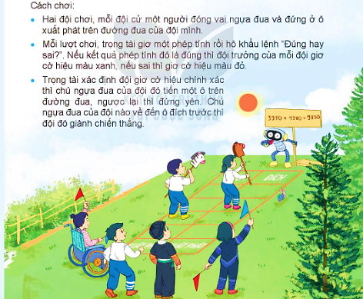
3. Đến một khu đất rộng, Rô-bốt tổ chức một trò chơi. Em và các bạn cùng tham gia trò chơi này nhé!
Chuẩn bị:
* Kẻ đường đua như hình vẽ.
* Các tấm bìa ghi sẵn các phép tính: 3 970 + 4 980 = 9 850; 15 × 4 = 60;
7900 – 200 = 590; 821 : 39 = 19, 5 120 + 3010 = 7 130; 51 × 103 = 4 973;
8920 – 1170 = 8750; 20 × 5 = 100; 4980 + 2970 = 8350; 8000 : 2 = 4000.
* 2 cờ hiệu màu xanh, 2 cờ hiệu màu đỏ.
Notes:
GV chuẩn bị cho HS chơi ở sân

